Slide 1
一心·时间管理app第二次答辩
2020年11月

Slide 2
目录 Contents
1
技术原型展示
2
软件架构
3
核心算法设计
4
迭代评估汇报

Slide 3
目录 Contents
1
技术原型展示
2
软件架构
3
核心算法设计
4
迭代评估汇报

Slide 4
目录 Contents
1
技术原型展示
2
软件架构
3
核心算法设计
4
迭代评估汇报

Slide 5
逻辑视图
我们将采用微服务架构，把一个大型的单个应用程序和服务拆分为数个甚至数十个的支持微服务，它可扩展单个组件而不是整个的应用程序堆栈，从而满足服务等级协议，用一些功能比较明确、业务比较精练的服务去解决更大、更实际的问题，在分散的组件中使用云架构和平台式部署、管理和服务功能。我们主要分为以下几个服务：登录注册服务、安全服务、自习室服务、好友社交服务、时间管理服务和闹钟服务，每个服务有着自己的数据库、可独立地进行开发、管理和迭代。

Slide 6
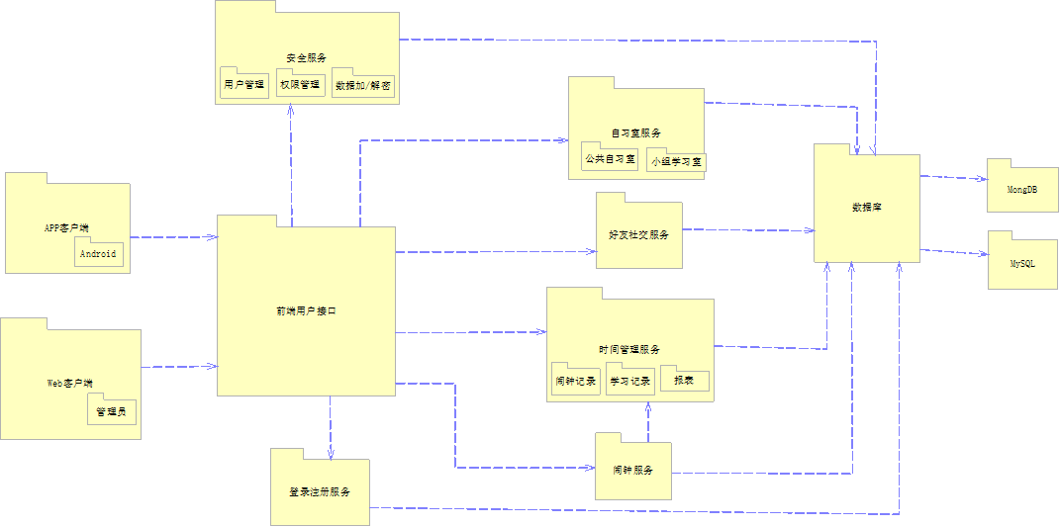
逻辑视图

Slide 7
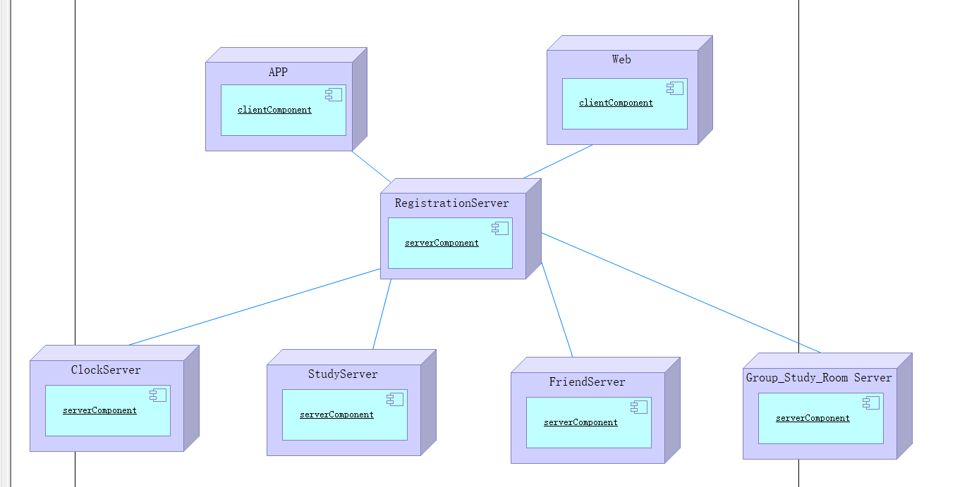
部署视图

Slide 8
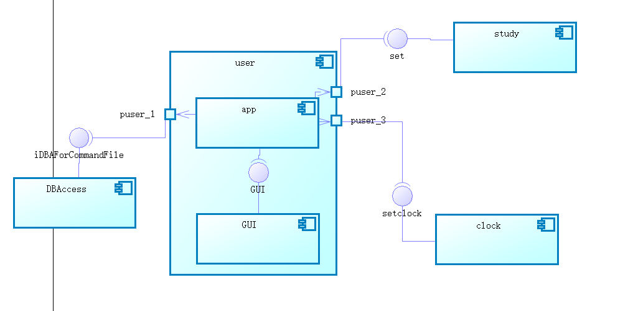
实现视图
User使用app,调用GUI，使用DBAccess，study和clock

Slide 9
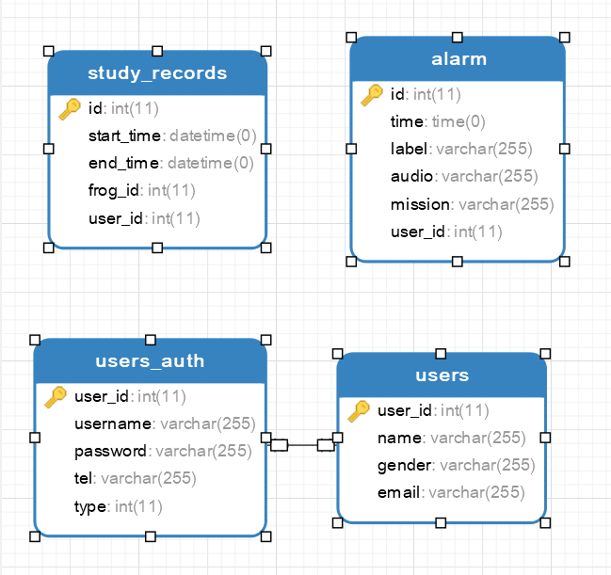
数据视图
在MySQL中有四个表：
1)users：存用户的基本信息
2)users_auth：存用户账户密码、手机号和用户类型
3)alarm ：存闹钟信息
4)Study：存学习信息

Slide 10
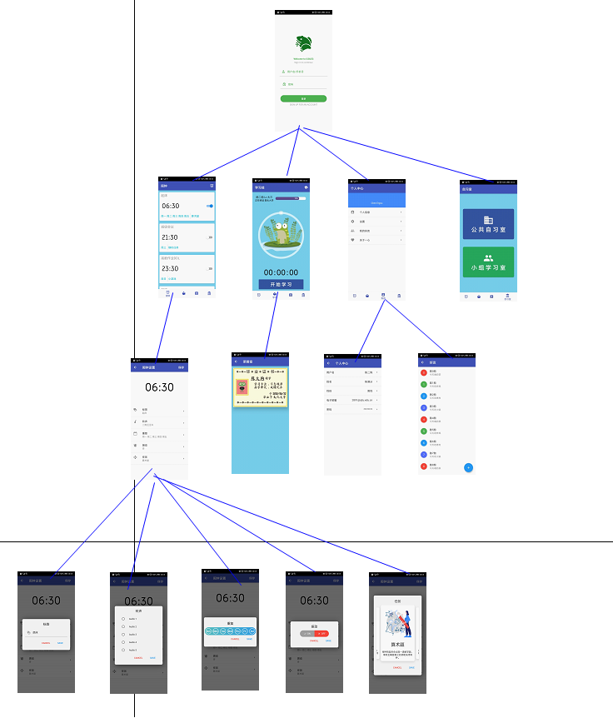
页面视图
页面如下： 1)登录注册页面
2)闹钟页面-闹钟设置页面-标签设置，闹铃设置，重复时间设置，震动设置，任务设置
3)学习页面-荣誉墙页面
4)设置页面-个人中心页面，好友页面
5)小组学习页面

Slide 11
战术设计
易用性
性能
可用性
为用户提供适当的反馈和协助，在获取用户权限前提醒用户
将用户接口与应用的其余部分分离
错误检测，使用微服务架构，有很好的监测系统运行状态的工具
错误恢复：在服务器和用户本地都维护有数据的备份，利用冗余提供错误恢复的能力
资源需求：提高计算效率、减少计算开销、控制采样频率、限制队列大小
资源管理：微服务架构提供了良好的负载均衡策略，设计按需伸缩的系统架构
提供“取消”、“撤消”等命令
错误预防：事务机制、进程监视、从服务中删除
资源仲裁：先进先出、优先级调度

Slide 12
战术设计
安全性
可维护性
可测试性
抵抗和检测攻击：Spring Security提供了用户身份验证与授权，通过加密关键信息限制暴露的信息
从攻击中恢复：维持审计追踪、采用可用性中恢复战术
测试的输入/输出，记录/回放、将接口与实现分离、特化访问路线/接口
内部监视，内置监视器
模块化，使得不同模块之间的耦合度降低，降低维护成本
防止连锁反应，信息隐藏、维持现有接口、限制通信路径、仲裁者的使用
推迟绑定时间

Slide 13
目录 Contents
1
技术原型展示
2
软件架构
3
核心算法
4
迭代评估汇报

Slide 14
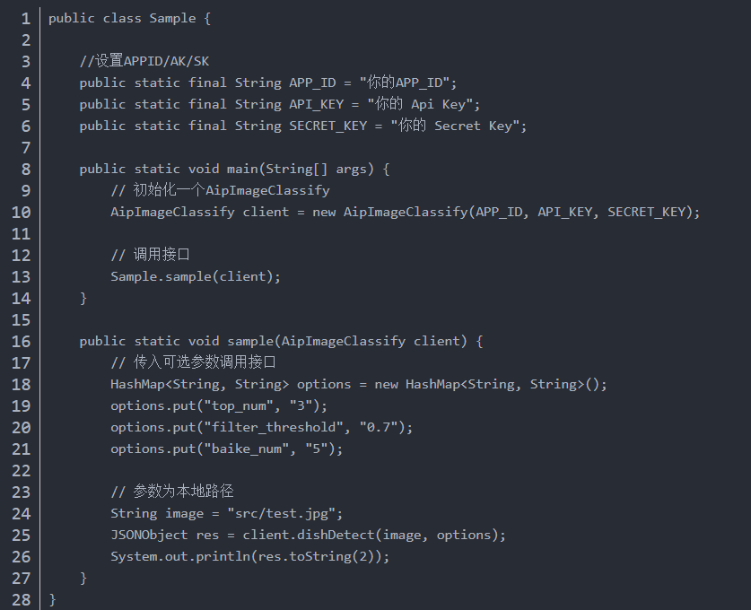
图像识别
调用百度云API实现图像识别，实现拍照识图的小任务。

Slide 15
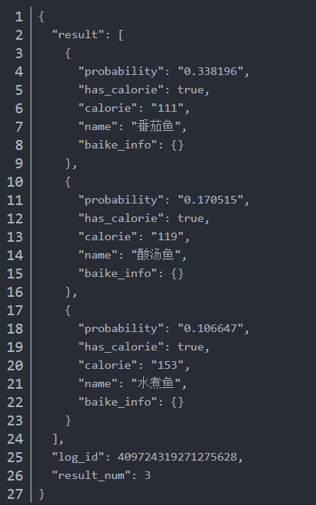

图像识别
识别例子：

Slide 16
Android实现摇晃手机的监听
public void start(){
//获得传感器管理器
sensorManager = (SensorManager) context .getSystemService(Context.SENSOR_SERVICE); if (sensorManager != null) { // 获得重力传感器 sensor = sensorManager.getDefaultSensor(Sensor.TYPE_ACCELEROMETER); } // 注册 if (sensor != null) { sensorManager.registerListener(this, sensor, SensorManager.SENSOR_DELAY_GAME); } } // 停止检测 public void stop() { sensorManager.unregisterListener(this); } // 摇晃监听接口 public interface OnShakeListener { public void onShake(); }

Slide 17
Android实现摇晃手机的监听
/* * 重力感应器感应获得变化数据 * android.hardware.SensorEventListener#onSensorChanged(android.hardware * .SensorEvent) */ @Override public void onSensorChanged(SensorEvent event) { // TODO Auto-generated method stub // 现在检测时间 long currentUpdateTime = System.currentTimeMillis(); // 两次检测的时间间隔 long timeInterval = currentUpdateTime - lastUpdateTime; // 判断是否达到了检测时间间隔 if (timeInterval < UPTATE_INTERVAL_TIME) return; // 现在的时间变成last时间 lastUpdateTime = currentUpdateTime; // 获得x,y,z坐标 float x = event.values[0]; float y = event.values[1]; float z = event.values[2]; // 获得x,y,z的变化值 float deltaX = x - lastX; float deltaY = y - lastY; float deltaZ = z - lastZ; // 将现在的坐标变成last坐标 lastX = x; lastY = y; lastZ = z; double speed = Math.sqrt(deltaX * deltaX + deltaY * deltaY + deltaZ * deltaZ) / timeInterval * 10000; // 达到速度阀值，发出提示 if (speed >= SPEED_SHRESHOLD) onShakeListener.onShake(); }

Slide 18
目录 Contents
1
技术原型展示
2
软件架构
3
核心算法设计
4
迭代评估汇报

Slide 19
项目完成情况
在用例建模的基础上，进行面向对象分析，识别出了概念类，建立了概念类图。
建立了闹钟用例的用例实现，以及用例实现与用例间的跟踪图，识别出了实体类、控制类和边界类，画出了时序图、生成了通信图和完成了VOPC类图。
对大作业进行了架构设计，采用了微服务架构，画出了物理架构、逻辑架构、数据视图、页面视图，选择了本大作业关键的质量属性的设计战术，完成了《软件架构文档》。
运用了GOF设计模式对大作业进行了详细设计，写出了两种设计模式在系统中的使用并画出了相应的UML类图。
及时更新了迭代计划，并按照计划基本完成了这次迭代的任务。
前端完成了闹钟功能（完成的小任务包括小游戏、指定物品拍照、摇晃手机、算术题）、学习功能（开始学习之后如果切换到别的应用时会有提醒）、完善了个人中心的列表、提出了公共自习室和小组学习室的功能。
后端完成了客户端的搭建，并与前端成功连接，后端完成了网关、服务注册中心、认证中心、用户服务以及闹钟服务。。

Slide 20
出现的问题
在使用flutter与安卓原生代码交互时产生的问题，如安卓底层权限获取问题、安卓原生与flutter通信以及资源共享问题、网络请求与线程分配问题等。
调用百度云图像识别的时候，一开始无法正确读取到我们所储存的图像信息，导致无法识别成功。在使用了图像识别功能之后，安装之后的app会出现闪退的情况。
在微服务架构设计时，主流的都是一库一服务，在数据库层的耦合，提高自治性，但是这种设计不同服务之间的数据调用会带来问题。
注册中心上微服务的状态信息无法及时更新。

Slide 21
发生的变更
完善修改《迭代计划》，添加了其他优先级较高的技术风险，根据实际实施情况，更为具体合理地指定了任务的成员安排，细化了任务的时间安排。
完善架构设计，增加了部署视图中web端对应的内容，调整了《软件架构文档》的格式。
完善了概念类图，细化了对类的划分粒度。
在微服务架构中，从一库一服务转变成了一库多服务。

Slide 22
返工
在配置文件中添加了网络权限，解决了图像识别的闪退问题。
使用methodChannel进行通信，并通过查阅资料了解了android应用的结构，解决了通信问题。
使用handler与thread解决网络请求与主线程冲突以及线程阻塞的问题。
修改了相关工程的配置参数。

Slide 23
经验与教训
在迭代的计划上，应该经常对迭代计划的任务安排进行重新评估，结合项目实际的开发进度和需求，调整、细化时间安排，让计划能够更好地指导开发工作的进行。
在架构设计时，要考虑到自身项目的实际情况，选择适合自己的架构设计模式。
要将最大风险放在最高优先级，并要加强小组内交流、进行小组评审。

Slide 24
谢谢！

